Slide 1
Мастер- класс «Дружба народов- величие России»
МДОУ « Детский сад п. Пробуждение» Энгельсского муниципального района Саратовской области
Воспитатели: Ермакова Анна Уразовна, Данилова Любовь Петровна

Slide 3
Сергей Васильев « РОССИЯ»
…Люблю тебя, моя Россия,
за ясный свет твоих очей,
за ум, за подвиги святые,
за голос звонкий, как ручей.
Люблю твои луга и нивы,
прозрачный зной твоих равнин,
к воде склонившиеся ивы,
верха пылающих рябин.
Люблю тебя с твоей тайгою,
с воспетым трижды камышом,
с великой Волгою-рекою,
с могучим, быстрым Иртышем
Люблю, глубоко понимаю,
твержу всем сердцем наизусть
всё то, что гордо называю
одним широким словом: Русь.

Slide 8
Музейная педагогика Мини-музей « Народы Саратовской области»

Slide 9
Музей « Русская изба»

Slide 10
День посёлка Пробуждение

Slide 11
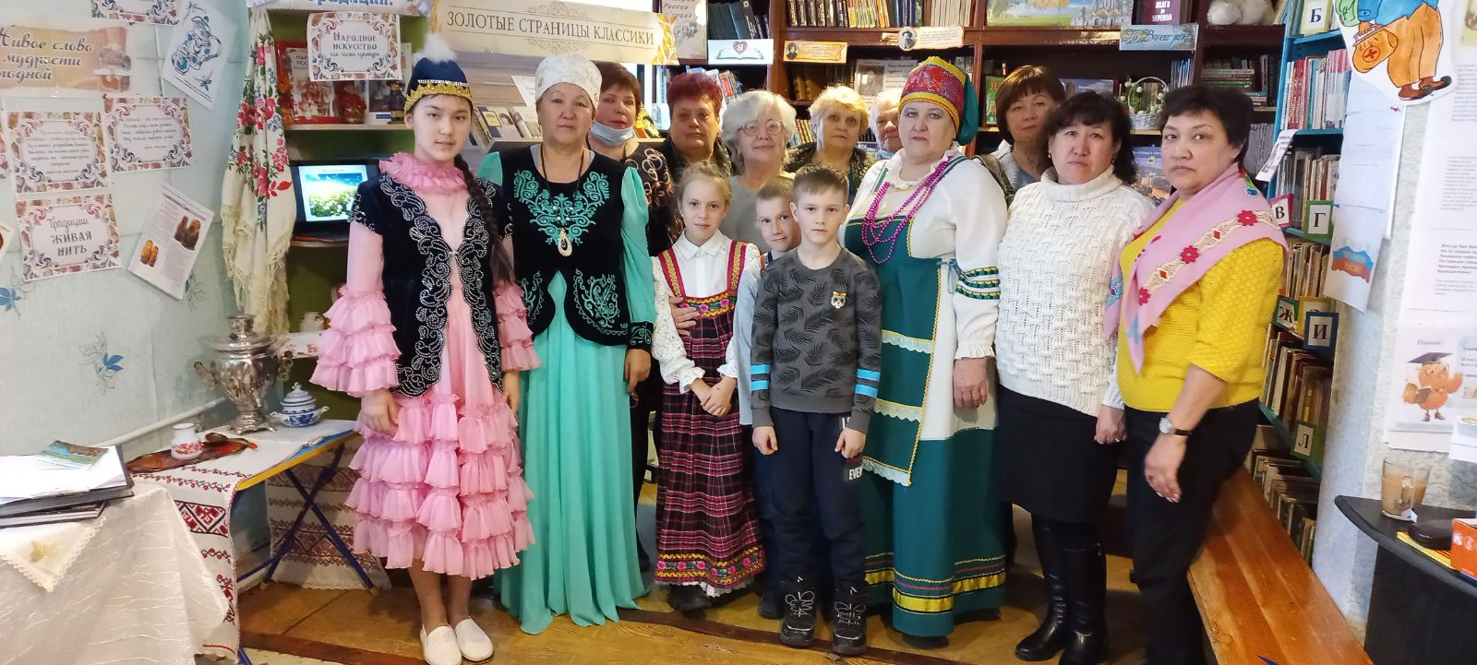
Литературная гостиная « К истокам народной культуры» филиал №47 библиотека п. Пробуждение , март 2022г

Slide 14
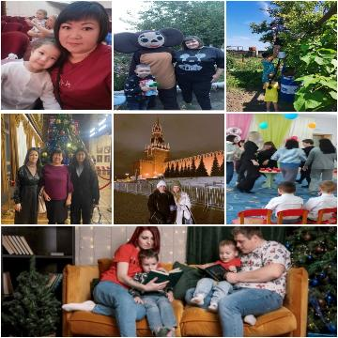
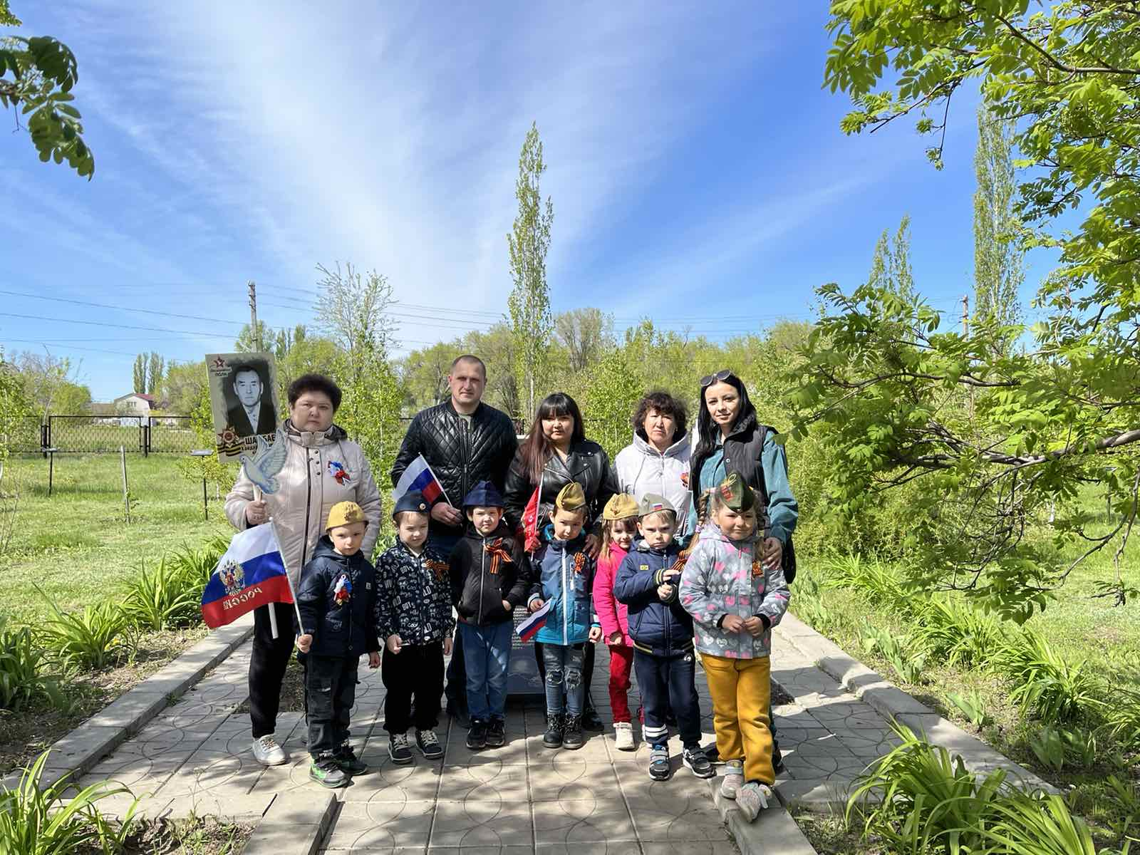
Участие родителей группы 6 в акциях, мероприятиях

Slide 15
Мы разные –в этом наше богатство

Slide 16
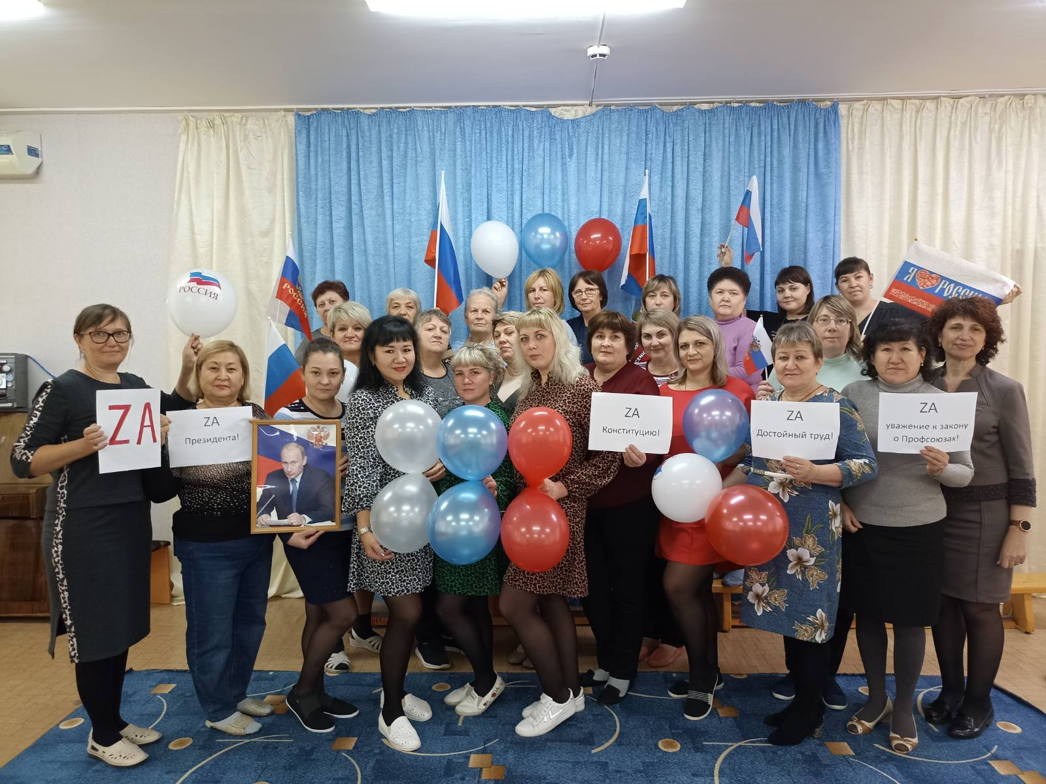
Мы разные - в этом наше богатство!

Slide 17
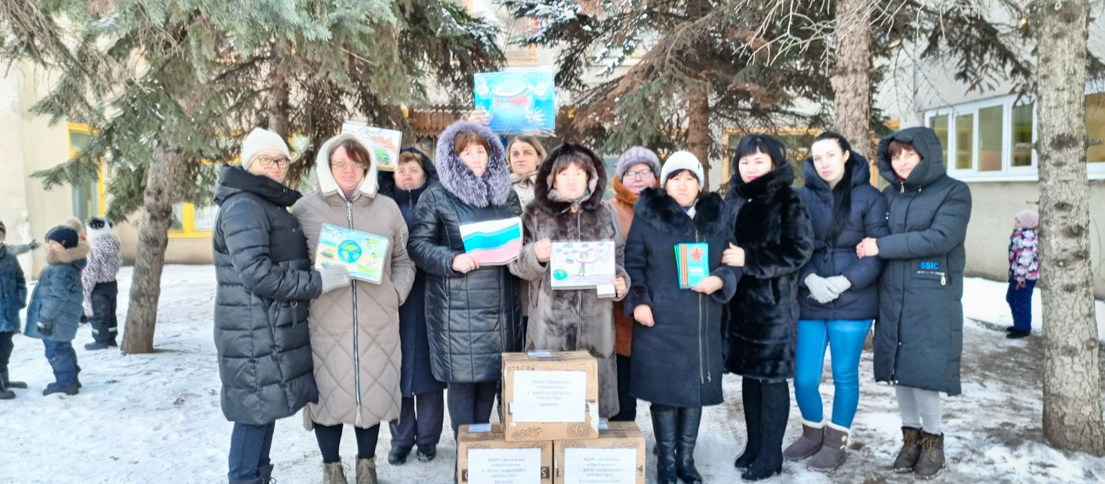
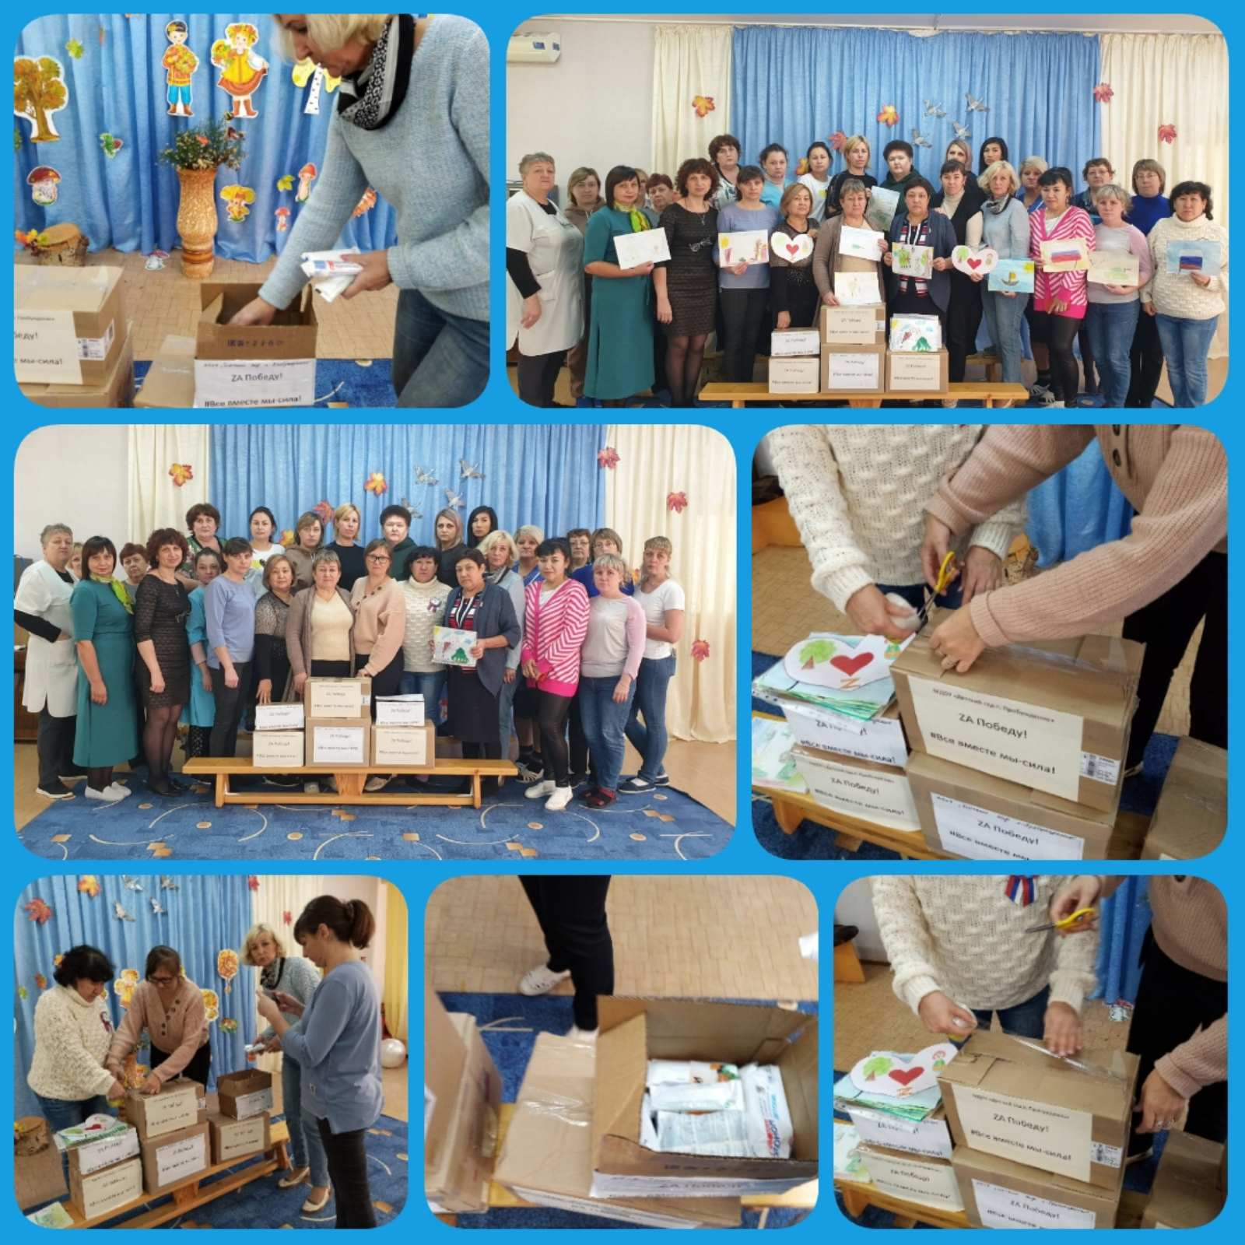
Пока мы едины – мы не победимы!

